Slide 1



INTRODUCCIÓN A LA PROGRAMACIÓN
Un poco de historia….

Slide 2

LENGUAJES DE PROGRAMACIÓN
¿Cuál fue el primer lenguaje de programación de la historia?
¿Cuántos lenguajes hay en la actualidad y por qué hay tantos?
Cómo evolucionaron los lenguajes a lo largo de la historia.

Slide 3
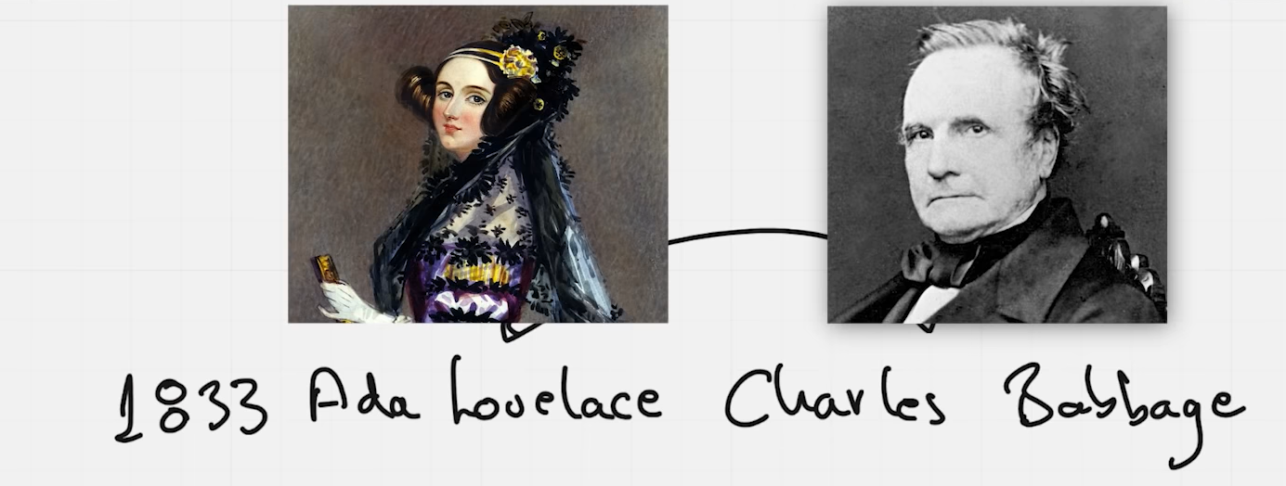
HISTORIA DE LOS LENGUAJES DE PROGRAMACION
En 1833 cuando en Inglaterra Ada Lovelace conoce a un señor llamado Charles Babbage, quien no es ni más ni menos a quien se lo conoce como el padre de la computación, en ese entonces él había creado una calculadora bastante avanzada que no solamente sumaba y restaba, sino que podía resolver cualquier ecuación.

Slide 4
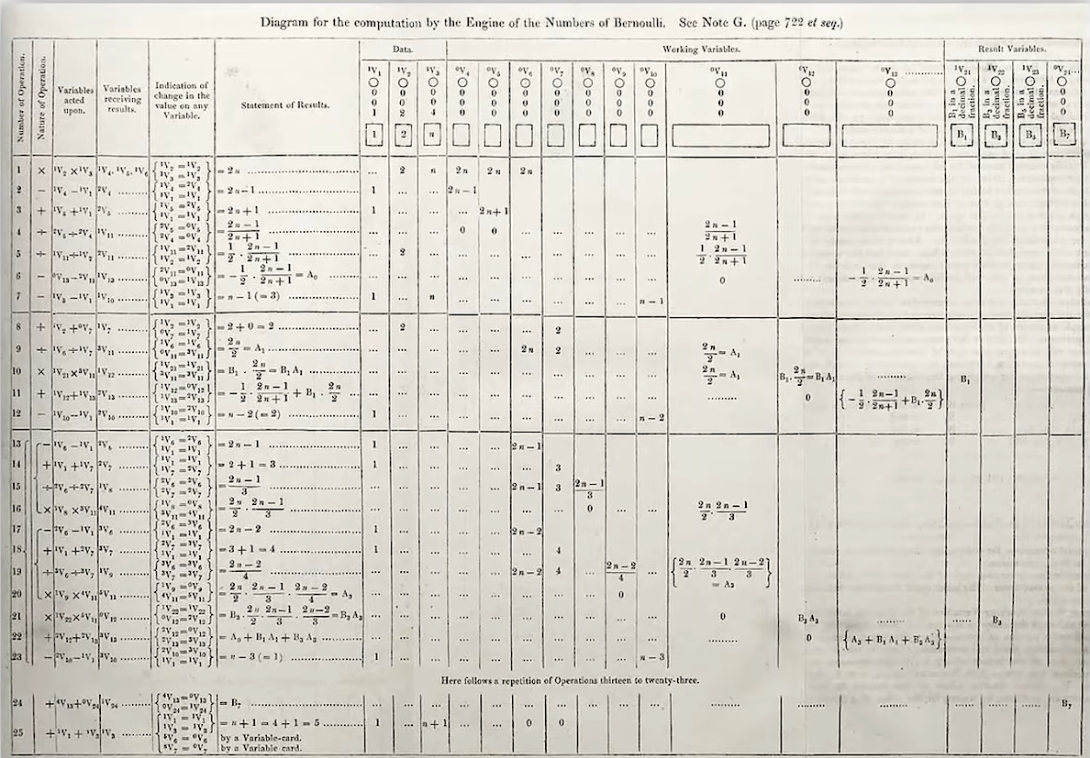
HISTORIA DE LOS LENGUAJES DE PROGRAMACIÓN

Slide 5
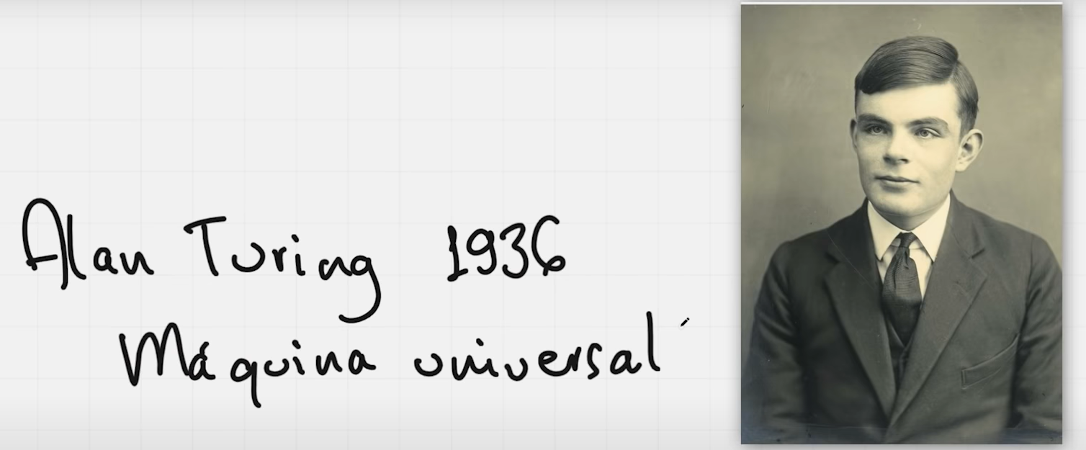
HISTORIA DE LOS LENGUAJES DE PROGRAMACION
En 1936 Alan Turing propone la teoría de la máquina universal, esta teoría dice que esta es una máquina que puede resolver cualquier problema computacional siempre y cuando se le den las instrucciones.

Slide 6
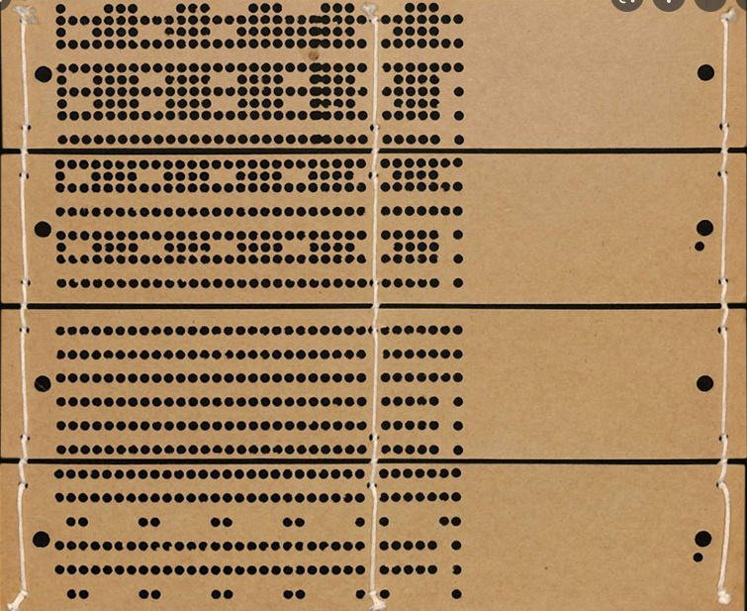
HISTORIA DE LOS LENGUAJES DE PROGRAMACION
En estos tiempos programar eran sacar cables de un lugar y ponerlos en otro, prender o apagar interruptores no había lenguajes de programación. Cuando se programaba con 0 y 1 se introducían por tarjetas perforadas donde un agujero era un 0 y la parte no perforada era un 1, entonces estas tarjetas eran una forma de binario

Slide 7
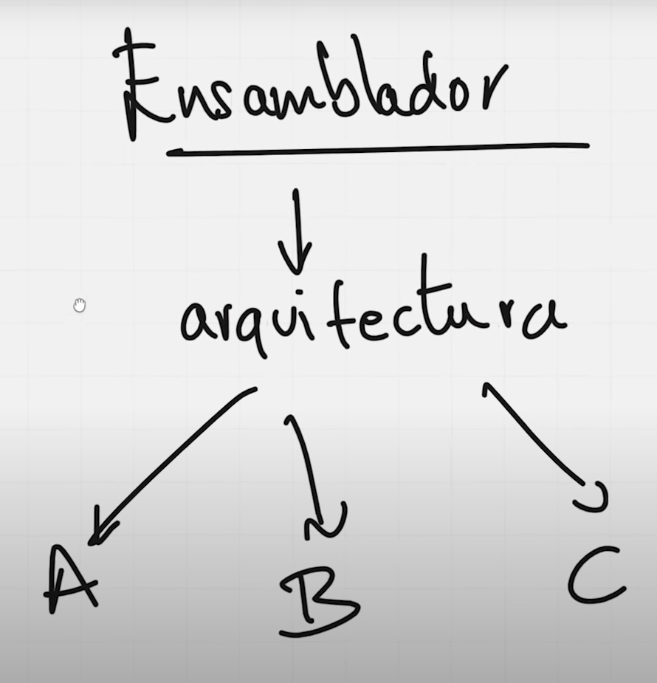
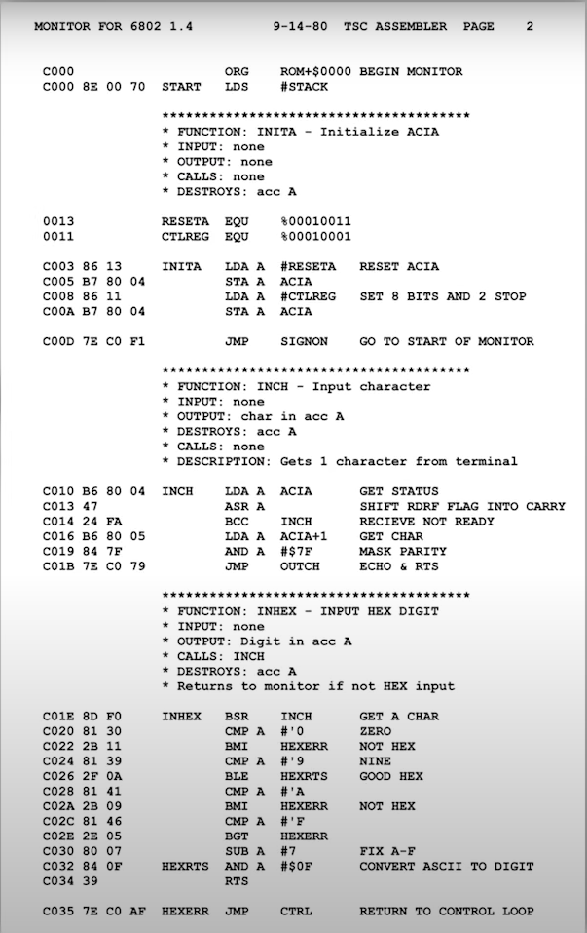
HISTORIA DE LOS LENGUAJES DE PROGRAMACIÓN
Luego de esto pasamos a algo que seguro conocen, el lenguaje ensamblador, es mucho más cómodo que tarjetas perforadas o 0 y 1, pero el problema con este lenguaje es que se limita a la arquitectura de la computadora en la que se programa, es por esto que debías conocer la arquitectura de la computadora A-B-C

Slide 8
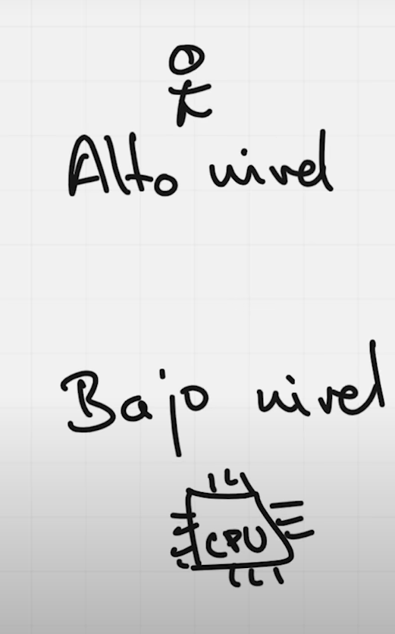
HISTORIA DE LOS LENGUAJES DE PROGRAMACIÓN
Lenguajes de Bajo Nivel y Alto Nivel
Bajo nivel corresponde a la computadora al CPU mientras que el alto nivel corresponde al programador, al ser humano. En bajo nivel estaría por ejemplo ensamblador mientras que C está en el medio y Python es de alto nivel.

Slide 9
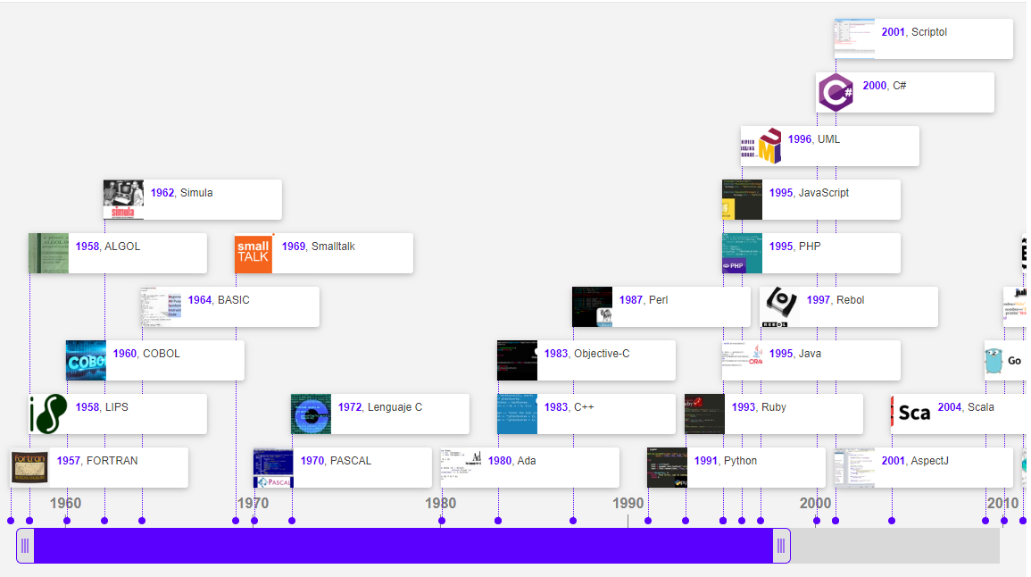
Línea de tiempo de los lenguajes de programación

Slide 10
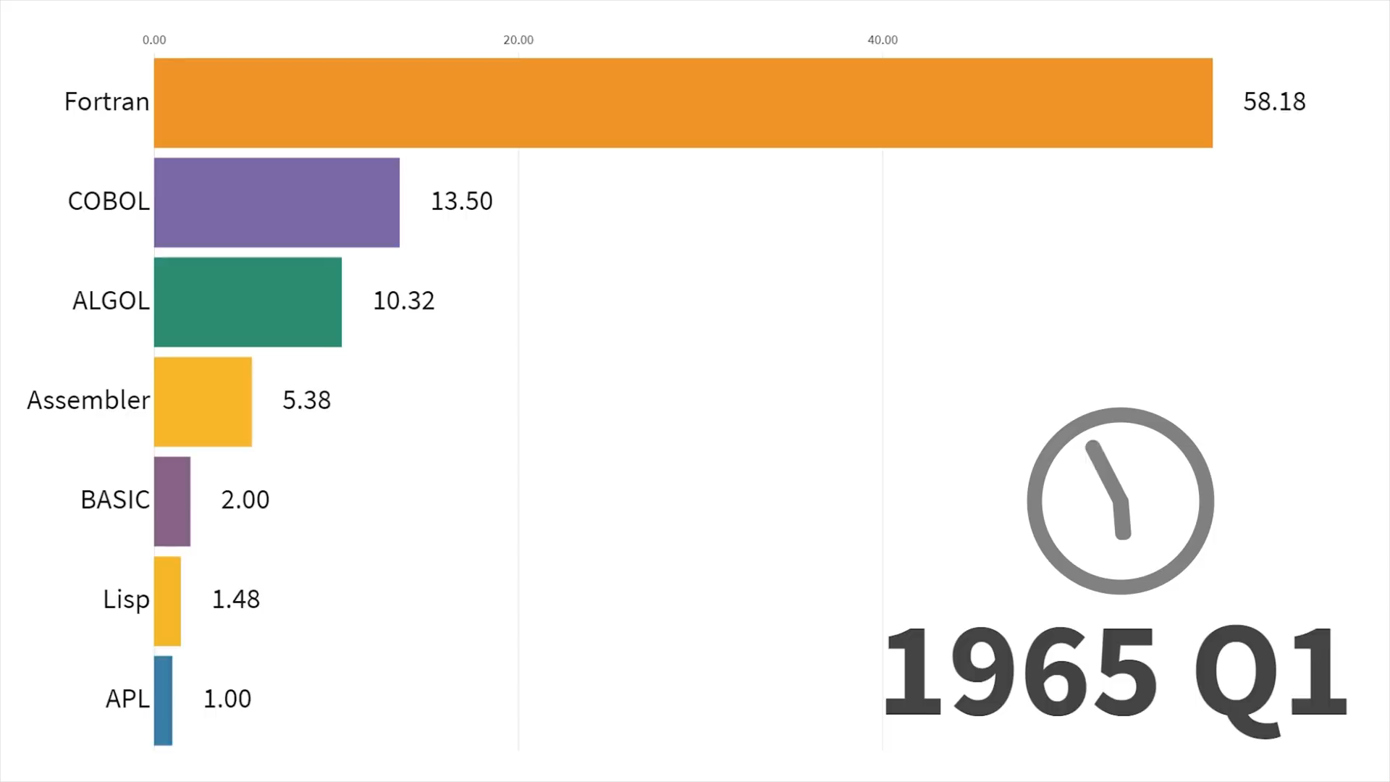
ANIMACIÓN DE POPULARIDAD DE LOS LENGUAJES

Slide 11
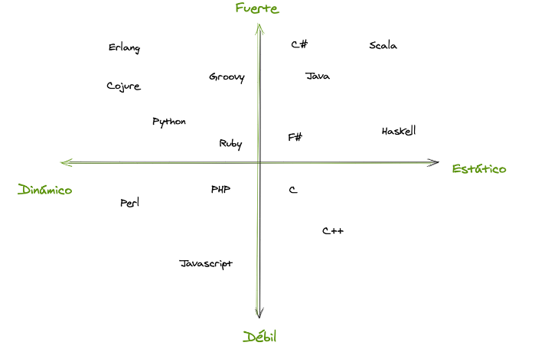
LENGUAJES TIPADOS

Slide 12
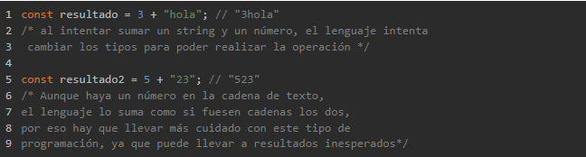
LENGUAJES TIPADOS
Tipado débil
No indicamos, la mayoría de las veces, el tipo de variable. Por ello, la gran diferencia entre el débil y el fuerte es que aquí podemos asignar, por ejemplo, un valor entero a una variable que anteriormente no tenía una cadena. Pero, no solo eso, también podemos operar con variables de distintos tipos:

Slide 13
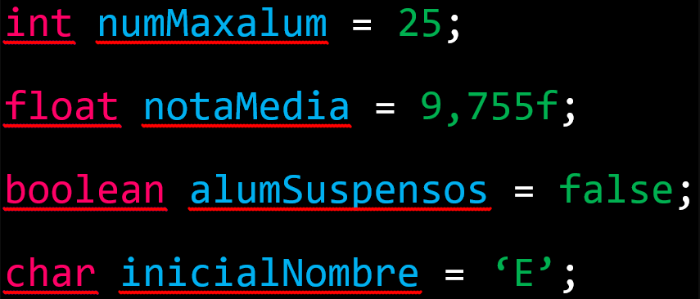
LENGUAJES TIPADOS
Tipado fuerte
Al contrario que en el tipado débil, aquí sí que nos obliga a indicar el tipo de dato al declarar la variable. Además, dicho tipo no puede ser cambiado una vez definida la variable. Las desventajas del tipado fuerte es que son mucho más estrictos a la hora de programar y que hay que escribir más código. Un lenguaje que usa tipado fuerte es Java

Slide 14
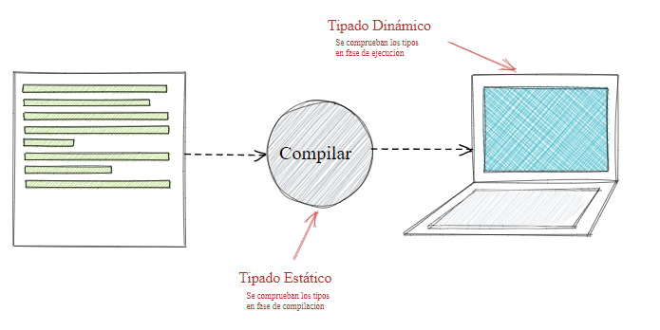
LENGUAJES TIPADOS
Tipado Dinámico y Tipado Estático
El tipado dinámico y estático son enfoques en programación para manejar tipos de datos. La diferencia clave es cuándo se verifica la compatibilidad entre tipos. En el tipado dinámico, esta verificación ocurre durante la ejecución, lo que puede llevar a errores inesperados, mientras que, en el tipado estático, se realiza durante la compilación, evitando posibles errores antes de la ejecución del programa.

Slide 15
¿¿¿QUE ES LA PROGRAMACIÓN???
La programación es el proceso de crear un conjunto de instrucciones que le dicen a una computadora cómo realizar algún tipo de tarea. Pero no solo la acción de escribir un código para que la computadora o el software lo ejecute. Incluye, además, todas las tareas necesarias para que el código funcione correctamente y cumpla el objetivo para el cual se escribió.
El lenguaje de programación es un idioma artificial prediseñado formado por signos, palabras y símbolos que permite la comunicación entre el programador y la computadora.

Slide 16
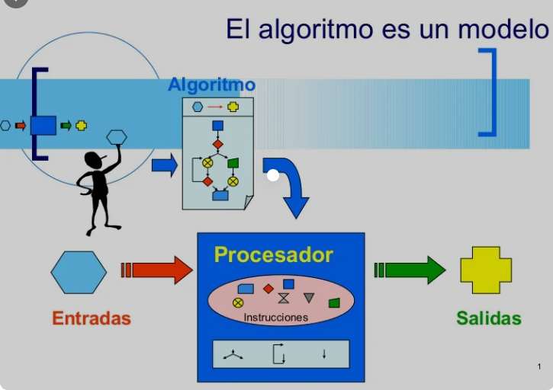
QUÉ SON LOS ALGORITMOS?
Un algoritmo es un conjunto de instrucciones definidas, ordenadas y una terminación que conducen a la solución de un problema determinado, realizar un cálculo o desarrollar una tarea. Entonces, los algoritmos son instrucciones que vamos a seguir a partir de un problema, al cual queremos darle una solución.

Slide 17
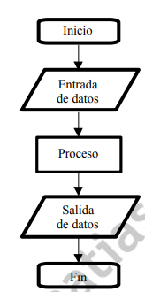
¿QUE ES UN DIAGRAMA DE FLUJO?
Un diagrama de flujo es un diagrama que describe un proceso, sistema o algoritmo informático, es decir la representación gráfica de un algoritmo o proceso. Se usan ampliamente en numerosos campos para documentar, estudiar, planificar, mejorar y comunicar procesos que suelen ser complejos en diagramas claros y fáciles de comprender Podemos usar un diagrama de flujo para explicar detalladamente la lógica detrás de un programa antes de empezar a codear, ya que favorecen la comprensión del proceso al mostrarlo como un dibujo.
Los diagramas de flujo pueden:
Demostrar cómo el código está organizado.
Visualizar la ejecución de un código dentro de un programa.
Mostrar la estructura de un sitio web o aplicación.
Comprender cómo los usuarios navegan por un sitio web o programa.

Slide 18
COMO PLANIFICAR MI DIAGRAMA DE FLUJO
Define su propósito y alcance.. ¿Qué deseas lograr? ¿Estás considerando las cosas correctas con un punto inicial y final apropiados para alcanzar ese propósito? Realiza una investigación lo suficientemente detallada.
Identificar las tareas en orden cronológico. La observación de un proceso o la revisión de cualquier documentación existente. Poder escribir los pasos en forma de notas o comenzar con un diagrama en versión borrador.
Organízarlos por tipo y figura, correspondiente, como procesos, decisiones, datos, entradas o salidas.
Crea tu diagrama, ya sea dibujándolo a mano o usando un programa.
Confirma tu diagrama de flujo, verificando todos los pasos con las personas que participan en el proceso. Observa el proceso para asegurarte de no dejar de lado nada que sea importante para tu propósito.

Slide 19
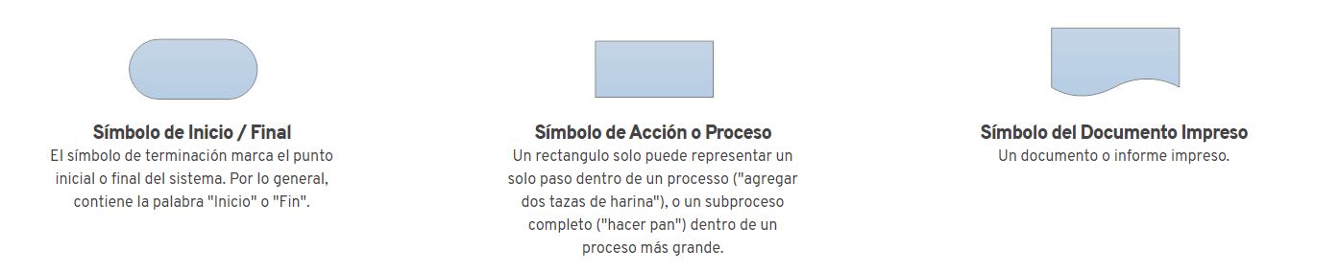
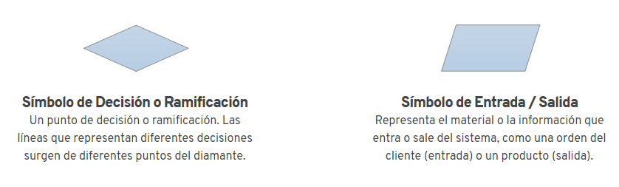
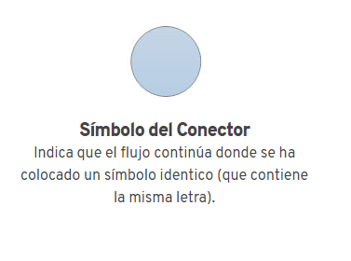
ELEMENTOS DE UN DIAGRAMA DE FLUJO

